Slide 1

基于往年气象数据
使用随机森林模型预测未来天气状况
第9组
组长：贺思超
组员：陈杰，韩熔，解世超
Final REPORT
主讲人：贺思超
Notes:
老师好，我们是第九组，我是组长贺思超，组员有陈杰、韩熔和谢世超。我们答辩的题目是基于往年气象数据，使用随机森林模型预测未来天气状况。

Slide 2

PART 01
研究内容
目 录
PART 02
设计方案
CONTENTS
PART 03
设计实现
PART 04
结果和可视化
PART 05
总结和展望
PART 06
项目组内分工
Notes:
我们的答辩包含了一下六个部分

Slide 3
研究内容
由于大气运动的不确定性等因素，天气预测需要收集大量的数据用以分析处理，大数据分析与挖掘的相关理论与技术对天气预测有着重要的作用。新的全国平均气温序列与以往的研究结果比较给出了更高的增温趋势估计值,这主要与采用新的月平均气温统计方法改善了原序列的均一性有关。
由于可能会持续的增温，所以就近选取往年数据作为数据集，再通过对预设时间段的天气气温分析，由平均气温、最高气温、最低气温、降雨量、气压、风向、风速等特征值对当前日期开始的后7天时间段的天气情况进行预测。本实验拟采用Python语言，从www.meteomanz.com网页爬取气温数据并存储为CSV文件，使用panda读取CSV文件并进行数据预处理，并采用Sklearn框架进行随机森林模型建模预测。
研究内容
设计方案
结果和可视化
总结和展望
项目组内分工
选题背景和意义
国内外研究情况
设计实现
论文研究方案
预期研究成果
研究进度安排
Notes:
首先是研究内容，在《近百年中国地表气温变化趋势在分析》这篇论文提到，新的全国平均气温序列与以往的研究结果比较给出了更高的增温趋势估计值。所以在此点的基础上，我们就选取往前一年数据作为数据集，由平均气温、最高气温、最低气温、降雨量、气压、风向、风速等特征值对后6天每天的天气情况进行预测。我们是从meteomanz.com爬取数据存储为CSV文件，完成预处理，接着用Sklearn框架进行随机森林模型建模预测。

Slide 4
设计方案
技术难点 | 解决方案
网页数据的获取 | 使用BeautifulSoup库获取网页数据
网页数据的清洗 | 使用BeautifulSoup库解析网页，清洗、提取关键数据
闰年的处理 | 1.判断所取得数据是否为今年，不为今年则进行闰年处理 2.二月到三月，如果今年是闰年，未来或者去年不是，则开始日期减一否则加一
读取脏数据处理 | 脏数据替换为空
获取数据为空数据 | 使用计算均值得到一个补充值，替代所缺失的数据
爬虫获取气温数据
数据写入csv文件
数据预处理
构建随机森林训练模型
进行天气预测
研究内容
设计方案
结果和可视化
总结和展望
项目组内分工
选题背景和意义
国内外研究情况
设计实现
论文研究方案
预期研究成果
研究进度安排
Notes:
接着是技术方案，首先爬取数据、写入csv、数据预处理、接着构建随机森林训练模型，最后进行天气预测的推理部分。主要技术难点有网页数据的获取、清洗，以及闰年的处理和脏数据的处理。我们是使用BeautifulSoup库来获取网页数据，然后解析网页、清洗并提取关键数据。在闰年处理中，我们自己做了一个算法来进行处理，在脏数据和空数据时，计算均值来进行补充。

Slide 5
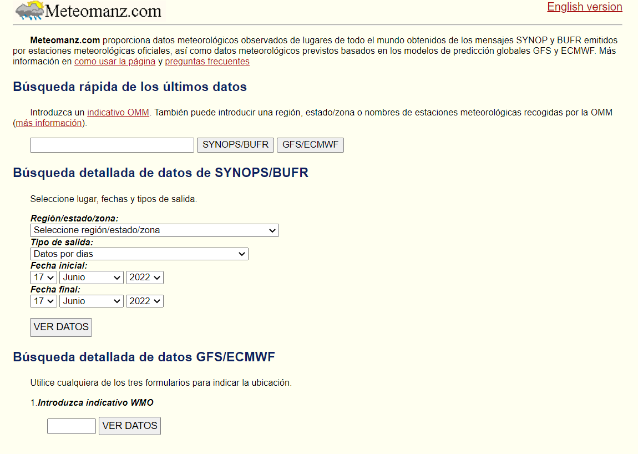
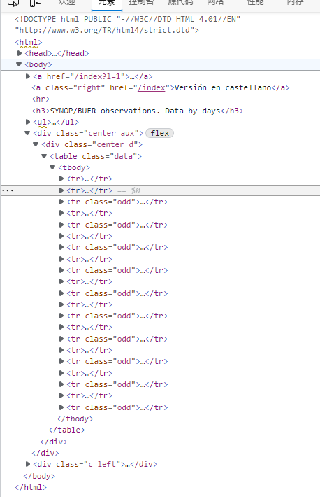
数据获取方法
训练数据来源于http://www.meteomanz.com/
按F12打开开发者工具，我们可以发现tbody里面的tr里面的每个td里是数据。
通过write.py将数据写入csv文件
研究内容
设计方案
结果和可视化
总结和展望
项目组内分工
选题背景和意义
国内外研究情况
设计实现
论文研究方案
预期研究成果
研究进度安排
Notes:
然后是具体的设计实现，我们数据来源于Meteomanz这个网站，可以找到世界各地的观测点来获取数据。

Slide 6
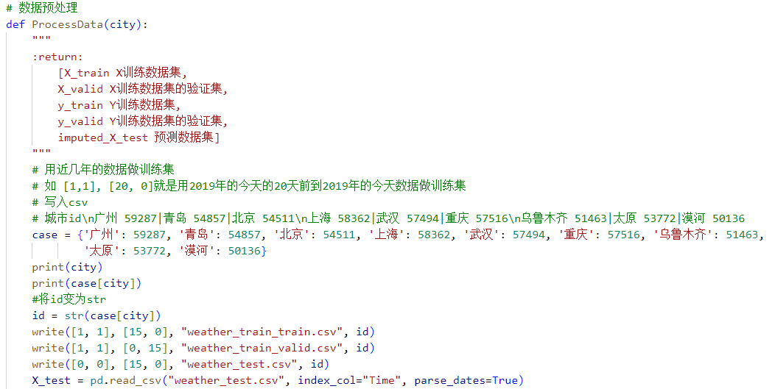
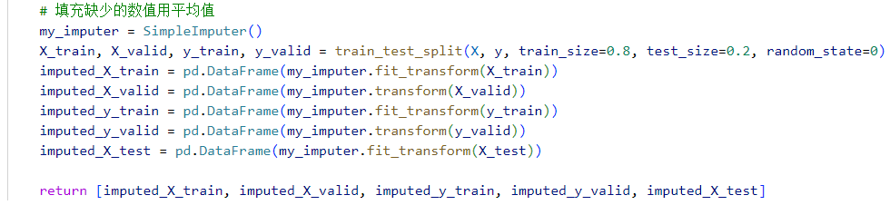
数据处理
读取csv文件，通过ProcessData()
进行数据的预处理，返回训练数据集以及训练数据集的验证集，和预测数据集。
研究内容
设计方案
结果和可视化
总结和展望
项目组内分工
选题背景和意义
国内外研究情况
设计实现
论文研究方案
预期研究成果
研究进度安排
Notes:
数据处理按8:2分为训练集和验证集以及我们要预测的测试集

Slide 7
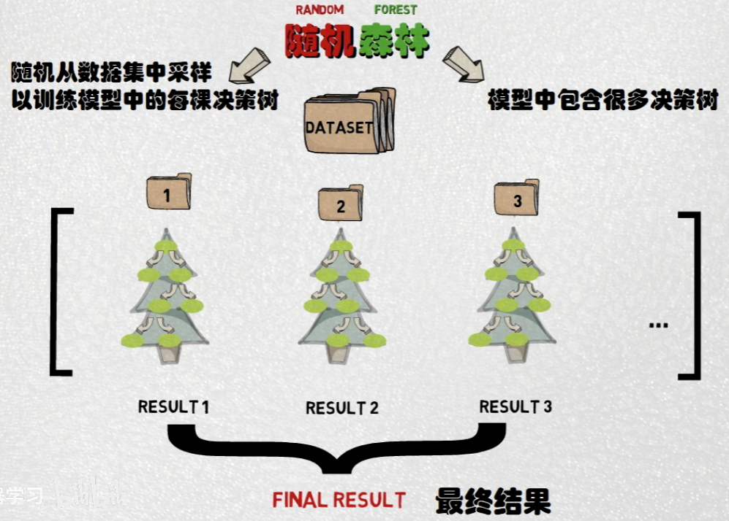
训练模型
研究内容
设计方案
结果和可视化
总结和展望
项目组内分工
选题背景和意义
国内外研究情况
设计实现
论文研究方案
预期研究成果
研究进度安排
Notes:
我们所使用的是随机森林模型，随机森林就是模型中有着很多棵决策树，每个决策树随机从数据集中采样，来训练出不同决策树，最后再由所有决策树的结果得出最终的结果

Slide 8
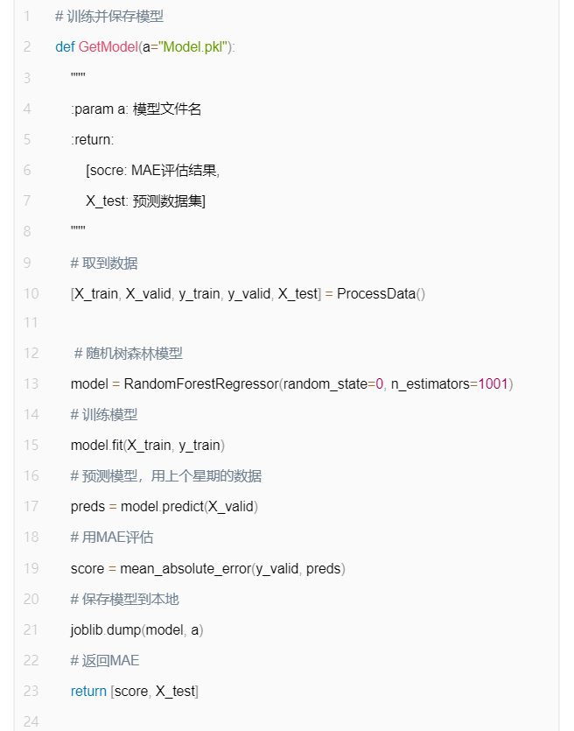

训练模型
随机森林模型
random_state ：如果是int数值表示它就是随机数产生器的种子.如果指定RandomState实例,它就是随机产生器的种子.如果是None,随机数产生器是np.random所用的RandomState实例
n_estimators：森林中数的个数。这个属性是典型的模型表现与模型效率成反比的影响因子，即便如此，你还是应该尽可能提高这个数字，以让你的模型更准确更稳定。
MAE评估
研究内容
设计方案
结果和可视化
总结和展望
项目组内分工
选题背景和意义
国内外研究情况
设计实现
论文研究方案
预期研究成果
研究进度安排
Notes:
我们所使用的是随机森林模型，对回归的评估是MAE评估，除了random_state和n_estimators均为默认值。标准就是默认的squared_error平方误差，树的最大深度是None，节点拓展直到所有叶子是纯的或者所有叶子节点包含的样例数小于min_samples_split。平均绝对误差（Mean Absolute Error, MAE）：是绝对误差的平均值，可以更好地反映预测值误差的实际情况

Slide 9
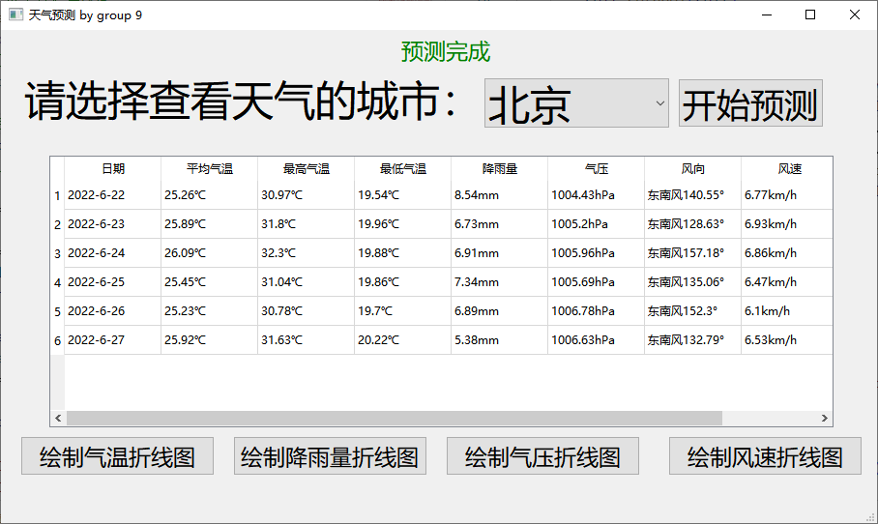
结果和可视化
研究内容
设计方案
结果和可视化
总结和展望
项目组内分工
选题背景和意义
国内外研究情况
设计实现
论文研究方案
预期研究成果
研究进度安排

Slide 10
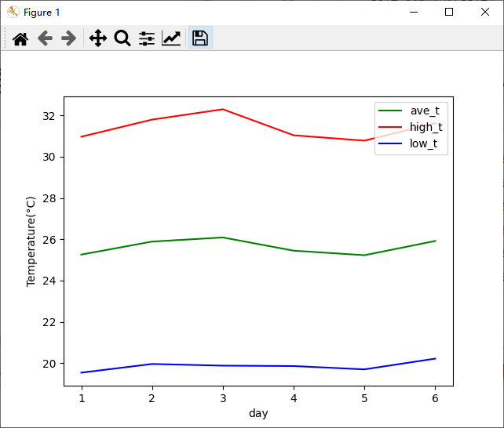
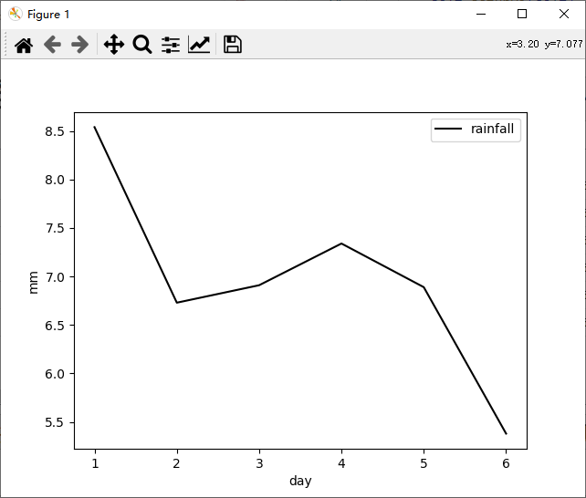
结果和可视化
研究内容
设计方案
结果和可视化
总结和展望
项目组内分工
选题背景和意义
国内外研究情况
设计实现
论文研究方案
预期研究成果
研究进度安排

Slide 11
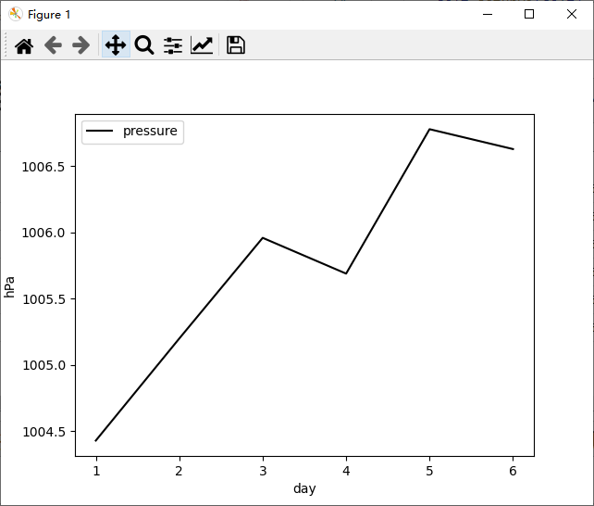
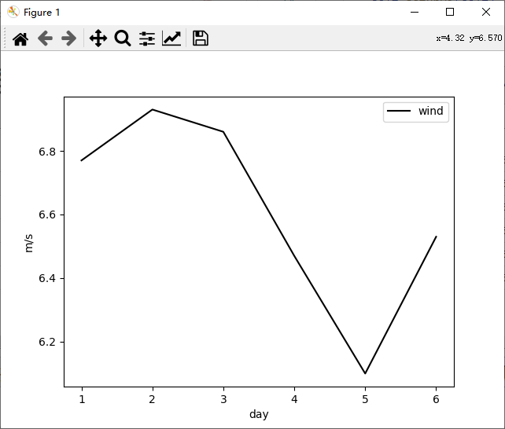
结果和可视化
研究内容
设计方案
结果和可视化
总结和展望
项目组内分工
选题背景和意义
国内外研究情况
设计实现
论文研究方案
预期研究成果
研究进度安排

Slide 12
总结与展望
项目总结：
通过一次简单的大数据项目，在总体对于大数据相关知识有了一个较为系统的认识。从数据的获取到数据处理，再到建立模型和训练，我们完整的走完了一遍对于数据的利用路线。
在技术方面，我们使用了随机森林模型作为学习模型解决了在特定噪声的数据进行建模时出现的过度拟合问题，完整的使用了MAE回归模型评估。最后在所有人的通力合作之下，我们成功的完成了既定的目标，既运用大数据分析与挖掘的理论与技术解决气温预测的相关问题。
项目展望：
天气预测不仅仅是对于气温的预测。若要建立完整的气象预测模型，是非常困难的一件事情，直至今日，最优秀的天气预测系统也不能达到100%的预测准确性，仍需更多更好的算法以及特定气象模型的重新构建。
研究内容
设计方案
结果和可视化
总结和展望
项目组内分工
选题背景和意义
国内外研究情况
设计实现
论文研究方案
预期研究成果
研究进度安排

Slide 13
项目组内分工
组内分工：
解世超-数据挖掘 25%
陈杰-数据处理 25%
贺思超-数据建模 25%
韩熔-主程序构建 25%
研究内容
设计方案
结果和可视化
总结和展望
项目组内分工
选题背景和意义
国内外研究情况
设计实现
论文研究方案
预期研究成果
研究进度安排

Slide 14
感谢观看
参考文献
[1]唐国利, 任国玉. 近百年中国地表气温变化趋势的再分析[J]. 气候与环境研究, 2005, 10(4):8.
[2]Scornet, Erwan, Biau, et al. A random forest guided tour[J]. Test: An Official Journal of the Spanish Society of Statistics and Operations Research, 2016.
FINAL REPORT

